Slide 1
CHỦ ĐỀ B:
MẠNG MÁY TÍNH VÀ INTERNET
KẾT NỐI MẠNG
BÀI 1:
CƠ SỞ VỀ MẠNG MÁY TÍNH

Slide 2
Em hãy liệt kê những loại mạng máy tính mà em biết?

Slide 3
1. Một số khái niệm mở đầu
- Mạng máy tính là một hệ thống các thiết bị số được kết nối với nhau để truyền dữ liệu và trao đổi thông tin.
- Cáp mạng là một loại dây dẫn có vỏ bọc bảo vệ bên ngoài và bên trong có dây dẫn kim loại để truyền tín hiệu điện. Một loại khác là cáp quang dùng dây dẫn trong suốt bằng nhựa hoặc thuỷ tinh để truyền tín hiệu ánh sáng.

Slide 4
1. Một số khái niệm mở đầu
- Dưới góc độ sử dụng mạng, các thiết bị số trong mạng có thể chia làm hai loại: thiết bị mạng và thiết bị đầu cuối.
- Thiết bị đầu cuối bao gồm máy tính cá nhân, điện thoại thông minh, máy tính bảng, máy in... mà người dùng kết nối tới mạng.
- Bộ giao tiếp mạng là thành phần không thể thiếu trong bất kì thiết bị số nào muốn kết nối được với mạng máy tính, được dùng để truyền và nhận dữ liệu qua cáp mạng hoặc sóng vô tuyến

Slide 5
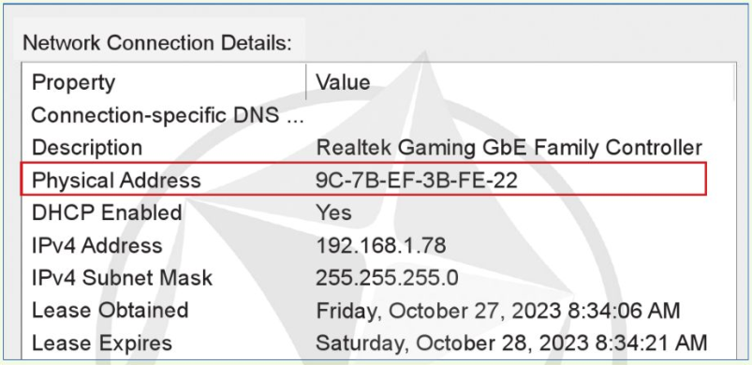
Nội dung trong khung hình chữ nhật màu đỏ cho em biết thông tin gì?
Cho biết địa chỉ MAC của card mạng được kết nối với mạng

Slide 6
- Để hoạt động trong mạng máy tính, mỗi bộ giao tiếp mạng được gán một địa chỉ MAC (Media Access Control) duy nhất.
- Cấu trúc của địa chỉ MAC được biểu diễn bằng 6 cặp số khác nhau tương ứng với 12 kí tự trong hệ thập lục phân (dãy từ 0-9, A-F).
- Mỗi cặp số được ngăn cách nhau bằng dấu hai chấm hoặc dấu gạch nối.
- Địa chỉ MAC được sử dụng để đảm bảo tính duy nhất và định danh của mỗi thiết bị trong một mạng máy tính. Nó cũng cung cấp một phương pháp để xác định và phân biệt các thiết bị mạng trong một mạng lớn, cho phép truyền dữ liệu đúng dịch và quản lí mạng hiệu quả

Slide 7
Em hãy cho biết để phân biệt máy tính đang sử dụng cáp mạng hay Wi-Fi để truy cập mạng máy tính bằng cách nào?

Slide 8
2. Mạng cục bộ
Mạng LAN
- Mạng LAN (Local Area Network) hay còn gọi là mạng cục bộ là loại mạng kết nối những máy tính và các thiết bị số trong một phạm vi nhỏ như toà nhà, cơ quan, trường học, nhà riêng.
- Mạng LAN cho phép các thiết bị như máy tính, máy chủ, máy in và thiết bị lưu trữ dữ liệu khác trong một phạm vi địa li hẹp truyền tải dữ liệu và chia sẻ tài nguyên mạng
- Các thành phần chính của mạng LAN bao gồm thiết bị đầu cuối của người dùng, cáp mạng và Switch
Trong đó: Switch là bộ chuyển mạch được sử dụng để kết nối các thiết bị đầu cuối của người dùng với nhau và tạo thành một mạng cục bộ.

Slide 9
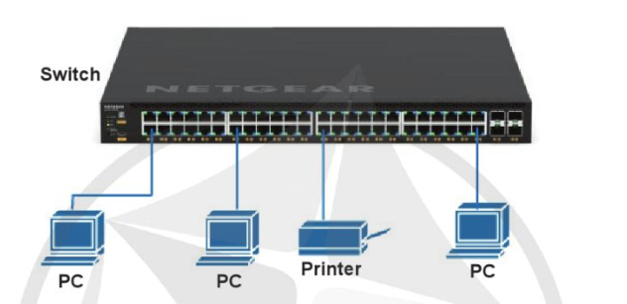
Ví dụ một mạng LAN

Slide 10
b. Mạng WLAN
- Mạng WLAN (Wireless Local Area Network) hay còn gọi là mạng cục bộ không dây là một loại mạng cục bộ sử dụng công nghệ không dây, cho phép các thiết bị như máy tính, điện thoại thông minh, máy tính bảng và các thiết bị thông minh khác kết nối với mạng và truy cập vào tài nguyên mạng mà không cần sử dụng dây cáp
- Các thành phần chính của mạng WLAN bao gồm các thiết bị của người dùng có tích hợp bộ giao tiếp mạng không dây và điểm truy cập không dây.
Trong đó: Access Point là thiết bị được sử dụng để cung cấp kết nối mạng không dây

Slide 11
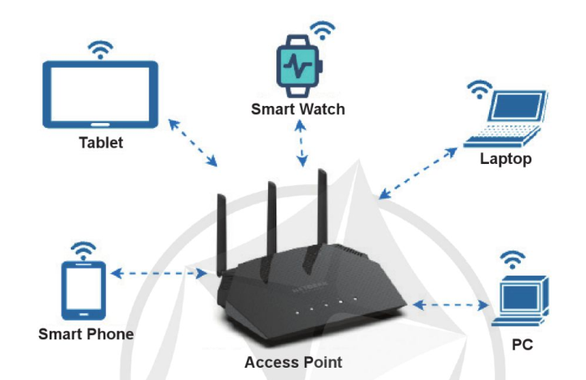
Ví dụ một mạng WLAN

Slide 12
3. Mạng diện rộng và Internet
- Mạng diện rộng – Wide Area Network (WAN) là một loại mạng máy tính có phạm vi địa lí rộng lớn, cung cấp kết nối và truyền tải dữ liệu giữa các mạng LAN với các thiết bị khác nhau trong một khu vực lớn như một thành phố, một quốc gia hoặc nhiều quốc gia trên thế giới.
- Internet là một mạng WAN đặc biệt cho phép các máy tính và thiết bị khác truy cập và trao đổi thông tin với nhau trên toàn thế giới.

Slide 13
3. Mạng diện rộng và Internet
Sơ đồ kết nối các mạng LAN để truy cập Internet bao gồm các thành phần chính sau đây:
- Router là bộ định tuyến được sử dụng để kết nối các mạng LAN với nhau, giữa mạng LAN và mạng Internet.
Chức năng chính của Router là tỉnh toán đường đi tối ưu cho gói tin dựa trên các tiêu chỉ khác nhau như độ trễ, băng thông, chi phí, khoảng cách...

Slide 14
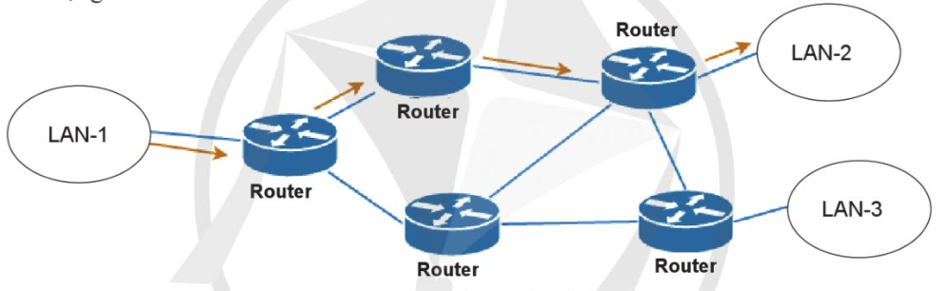
Ví dụ một định tuyến chuyển tiếp gửi tin của Router

Slide 15
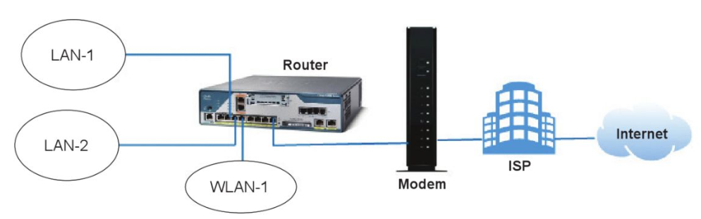
3. Mạng diện rộng và Internet
- Modem là thiết bị kết nối các thiết bị sử dụng Internet (AP, Switch, Router,...) tới nhà cung cấp dịch vụ Internet để người dùng có thể truy cập được Internet.
Ví dụ một sơ đồ kết nối Internet

Slide 16
Ngày nay, các nhà cung cấp dịch vụ Internet đều dùng đường truyền tín hiệu số hóa và thường cung cấp một thiết bị được tích hợp tất cả các chức năng của Modem, Router và AP cho mỗi gia đình khi đăng kí thuê bao sử dụng dịch vụ Internet. Thiết bị này được kết nối với nhà cung cấp dịch vụ Intemet bằng cáp quang hoặc cáp đồng
- ISP (Intemet Service Provider) là một nhà cung cấp dịch vụ truy cập Intemet cho người dùng kết nối các thiết bị mạng với Internet và cung cấp các dịch vụ liên quan đến Internet.

Slide 17
Tóm tắt bài học
- Switch là bộ chuyển mạch được sử dụng để kết nối các thiết bị đầu cuối của người dùng với nhau và tạo thành một mạng cục bộ.
- Router là bộ định tuyến được sử dụng để kết nối các mạng LAN với nhau, giữa mạng LAN và mạng Internet.
- Access Point là thiết bị được sử dụng để cung cấp kết nối mạng không dây.
- Modem là thiết bị kết nối các thiết bị sử dụng Internet (AP, Switch, Router,...) tới nhà cung cấp dịch vụ Internet để người dùng có thể truy cập được Internet.

